Slide 1
Mondialisation, (re)industrialisation et politique industrielle
Paris 1
Matthieu Crozet

Slide 2
Desindustrialisation et compétitivité
  La compétitivité est un sujet chaud
    2 ans de débats (souvent acharnés) sur la compétitivité, avec bataille de chiffres sur les coûts de travail.
    Création d’un ministère du redressement productif = de lutte contre la désindustrialisation
    Rapport sur la compétitivité de l’industrie française de Louis Gallois, aussitôt suivi de mesures importantes (de 30 milliards d’euros, soit 1,5 % du PIB)
  Et pour cause :
    2 millions d’emploi industriels ont disparu depuis 1980…. Dont près de 100 000 entre 2009 et 2011
    Des écarts de compétitivité à l’origine des difficultés de la zone euro

Slide 3
Désindustrialisation et compétitivité
  Les faits :
  La part de l’industrie dans le PIB baisse rapidement : 18% en 2000, 12.5% en 2011.
  Des parts de marchés en déclin rapide (de 12.7% à 9.3% sur le marché européen entre 2000 et 2011).
  Un déficit commercial : - 71.2 Mrd d’euros (3.5% du PIB) en 2011.
  Coût social élevé, particulièrement pour certaines populations et territoires
  Contrairement aux années 1970/1980, la désindustrialisation ne touche pas des secteurs de production « obsolètes » synonymes de travail pénible et faible productivité, mais aussi des fleurons industriels
  La mutation vers les services est incertaine : il est difficile d’évaluer les gains de productivité potentiels dans ce domaine

Slide 4
Désindustrialisation et compétitivité
  Cependant :
  25% des pertes d’emploi correspond à des transferts vers les services
  30% des pertes d’emploi sont liés à la productivité (qui réduit le besoin de main d’œuvre) ou la croissance de la richesse (qui réduit la demande relative pour les biens industriels)
  Ainsi la part de la VA industrielle dans le PIB chute rapidement en valeur, mais pas en volume (ce sont donc les prix relatifs qui baissent le plus, pas les quantités produites)
  (Cf. Lila Demmou, 2010)

Slide 5
Désindustrialisation et compétitivité
  Surtout le concept de compétitivité laisse les économistes sceptiques :
  Concept adapté aux jeu (à somme nulle) entre entreprises.
  Mais plus discutable pour les pays :
    Equilibre général : la richesse des uns tendant à fournir la demande des autres
    Solde commercial conduit par le bas de la balance des paiements
    Ampleur du gain à l’échange des théories du commerce déterminé par l’évolution des termes de l’échange…
  Le principe de compétitivité n’a finalement de sens qu’en tant que synonyme de productivité et/ou une fois ramené au niveau micro

Slide 6
Désindustrialisation et compétitivité
  Les recherches récentes en commerce international mettent l’accent sur les analyses microéconomiques…
  … et plus généralement sur les ajustements intra-sectoriels
  Permet de mettre en lumière les determinants des décisions d’exportation… et la réaction des firmes face à la concurrence étrangère
  … et d’identifier de nouveaux perdants à la mondialisation

Slide 7
Plan
  Les entreprises dans la mondialisation : qui ? comment ?
  Qui sont les loosers de la mondialisation ?
  La politique industrielle : Que faire ?

Slide 8

Les entreprises dans la mondialisation
  Melitz (2003) prolonge le modèle de Krugman en introduisant des firmes hétérogènes :
    Toutes les firmes n’exportent pas
    seules les meilleures le font
    L’ouverture commerciale favorise
    les grandes firmes, pénalise les
    petites = effets de rationalisation
  Melitz Ottaviano (2008) ajoute des effets pro-compétitifs
  Peter Neary, JF Thisse explorent des structures de marché plus complexes
Marc Melitz (Harvard)

Slide 9
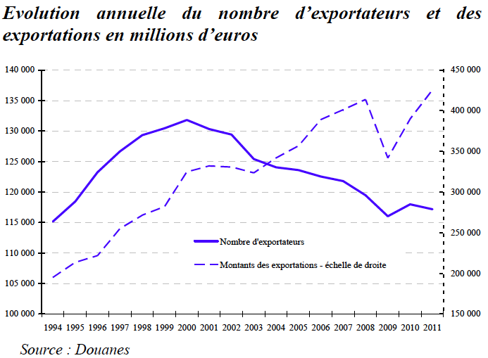
Les entreprises dans la mondialisation
  Peu de firmes exportent…

Slide 10
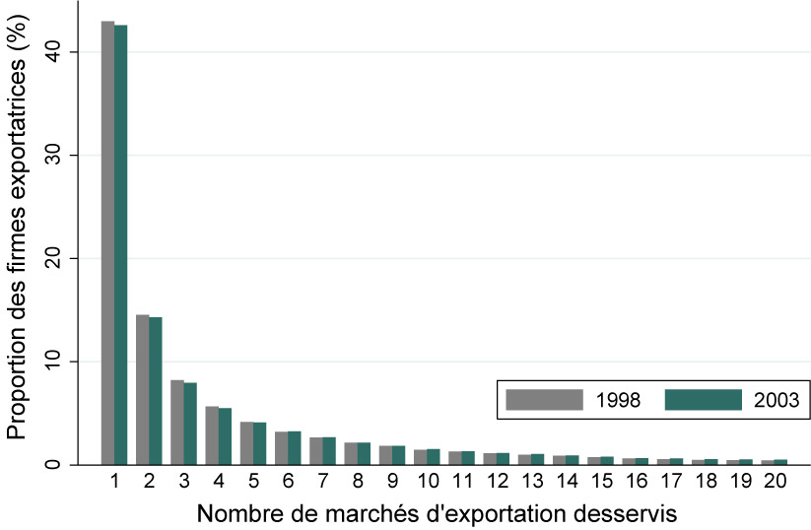
Les entreprises dans la mondialisation
  Peu de firmes exportent…

Slide 11
Les entreprises dans la mondialisation
  Peu de firmes exportent… et ce n’est pas une spécificité française
Cf. Andrew Bernard et al.

Slide 12
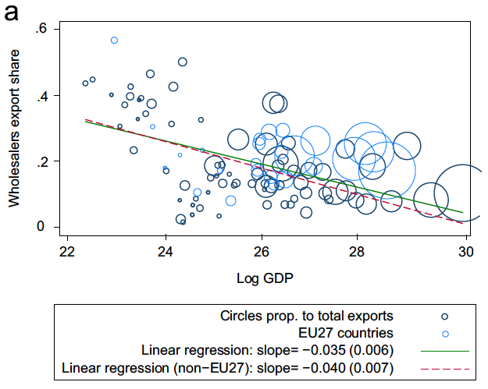
Les entreprises dans la mondialisation
  …. Même si le nombre de firmes vendant leurs produits à l’étranger est sans doute plus important : les grossistes réalisant 20% du commerce extérieur

Slide 13
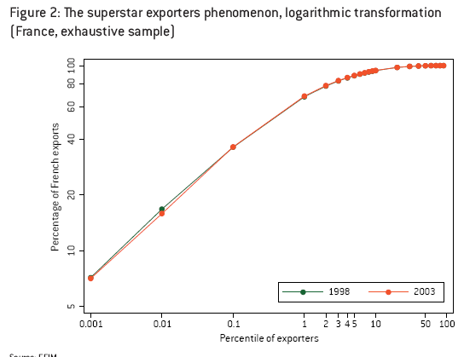
Les entreprises dans la mondialisation
  Les exportations sont très inégalement réparties…
Mayer et Ottaviano 2007
« Happy few … » Bruegel

Slide 14
Les entreprises dans la mondialisation
  Les exportations sont très inégalement réparties…
  ce qui conduit à s’interroger sur l’importance des politiques nationales
  D’un point de vue macro, seuls les quelques gros exportateurs peuvent faire bouger les lignes

Slide 15
Les entreprises dans la mondialisation
  Les exportateurs sont les meilleurs
Cf. Andrew Bernard et al.

Slide 16
Les entreprises dans la mondialisation
  Les exportateurs sont les meilleurs
    Plus grands
    Plus productifs
    Plus intensives en capital et en travail qualifié

Slide 17
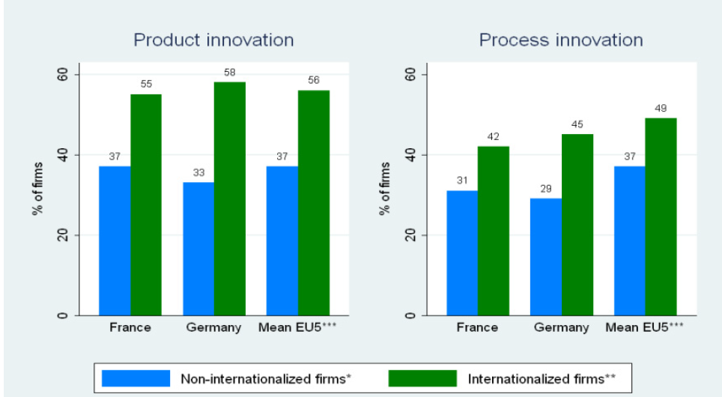
Les entreprises dans la mondialisation
  Les exportateurs sont les meilleurs
    Plus grands
    Plus productifs
    Plus intensives en capital et en travail qualifié
    Plus innovants et plus diversifiés
Berthou et Hugot, 2007, EFIGE Report

Slide 18
Les entreprises dans la mondialisation
  Les exportateurs sont les meilleurs
    Plus grands
    Plus productifs
    Plus intensives en capital et en travail qualifié
    Plus intensives en capital et en travail qualifié
    Plus innovants et plus diversifiés
    Plus chers !

Slide 19
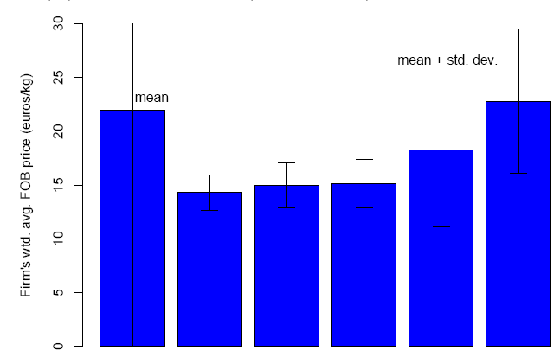
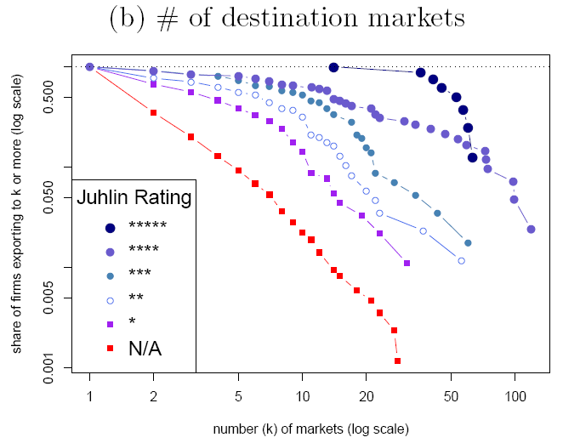
Les entreprises dans la mondialisation
Crozet et al. RES 2012

Slide 20

Les entreprises dans la mondialisation
Et pas seulement en France, dans les produits de luxe… aussi pour le produit « moyen » exporté par la Chine
Manova et Zhang, QJE 2013

Slide 21
Les entreprises dans la mondialisation
  Bottom line
    La taille compte, la qualité aussi… au final la productivité est le meilleur prédicteur des performances à l’exportation
    l’exportation est un sous-produit de la croissance des firmes : il vient assez naturellement aux entreprises en croissance
    Les caractéristiques des pays et des secteurs comptent peu, comparées aux évolutions individuelles de la productivité des entreprises
    Une politique de compétitivité (de soutien à l’export) se ramène essentiellement à une politique de croissance : innovation, formation…
    Un autre excellent prédicteur de la propension à exporter est… le statut passé d’exportateur = il existe un coût fixe d’entrée sur les marchés d’export…
    … une aide ponctuelle et ciblée peut être utile.

Slide 22
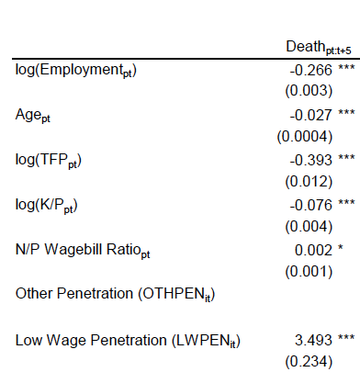
La réaction des firmes à la concurrence internationale
  Bernard, Jensen et Schott (JIE, 2006)

Slide 23
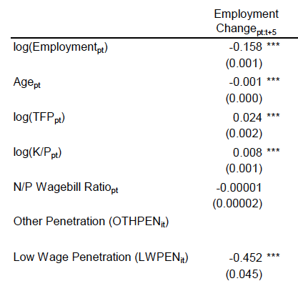
La réaction des firmes à la concurrence internationale
  Bernard, Jensen et Schott (JIE, 2006)

Slide 24
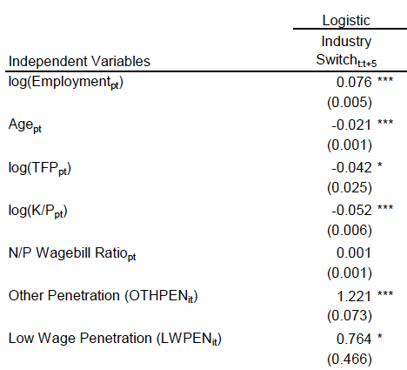
La réaction des firmes à la concurrence internationale
  Bernard, Jensen et Schott (JIE, 2006)

Slide 25
La réaction des firmes à la concurrence internationale
  Plus généralement, les attentes théoriques sont bien vérifiées.
  Face à la pression de la concurrence étrangère, les firmes :
    Périclitent (notamment pour les moins intensives en travail qualifié)
    Changent de produit
    Innovent et montent en gamme
    Cela a des conséquences sociales

Slide 26
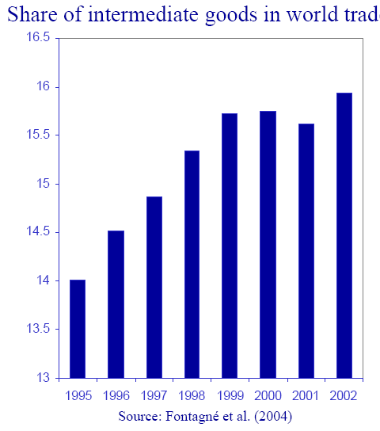
Qui sont les looser de la mondialisation ?
  Les modèles traditionnels (HOS) suggèrent que les travailleurs non-qualifiés doivent être les perdants de la mondialisation (Effet Stolper Samuelson)
  Mais peu d’évidence empirique de ce mécanisme lié à des ajustements inter-sectorels
  Dans les années 2000, le débat rebondit avec la montée en puissance de l’outsourcing

Slide 27

Qui sont les looser de la mondialisation ?
  L’outsourcing permet de comprendre pourquoi les conséquences de la mondialisation sur le marché du travail sont liés à des ajustements intra-sectoriels, voire intra-firmes
  Grossman and Rossi-Hansberg (AER 2008) : trade in tasks
    L’outsourcing est profitable aux facteurs correspondant aux avantages comparatifs (travailleurs qualifiés au Nord)…
    … mais surtout aux travailleurs impliqués dans
    des tâches difficilement délocalisables

Slide 28
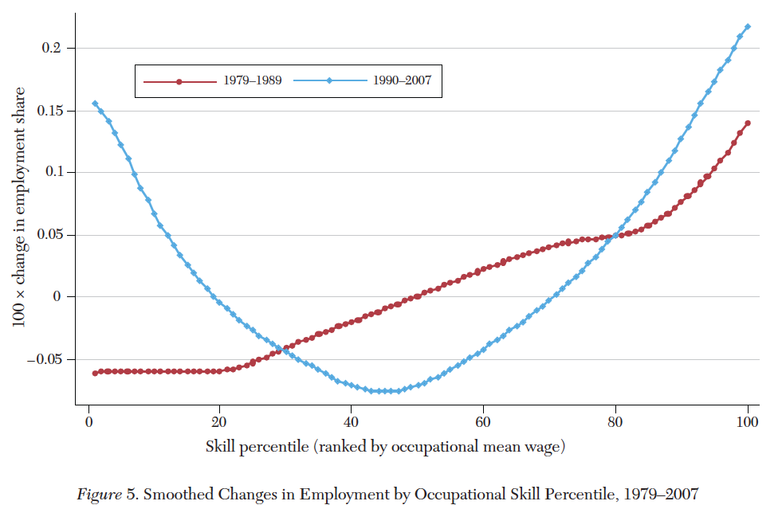


Qui sont les looser de la mondialisation ?
  Explique la polarisation du marché du travail
  (Acemoglu et Autor)

Slide 29
La politique industrielle : que faire ?
  Pôles de compétivité
  Aides à l’export
  Jouer de ses aouts

Slide 30
Les pôles de compétitivité
  Pôles de compétivité
  Aides à l’export
  Jouer de ses aouts

Slide 31
Les pôles de compétitivité
Lancée en 2005
  1,5 milliards d’euros sur 3 ans
  67 pôles
Reconduit en 2009
  1,5 milliards d’euros
  71 pôles
Argument fondé sur l’existence supposée d’externalités (Marshall, Porter)
Risque = effets d’aubaines, sauvegarde d’entreprise en déclin et incitations aux regroupements non-naturels

Slide 32
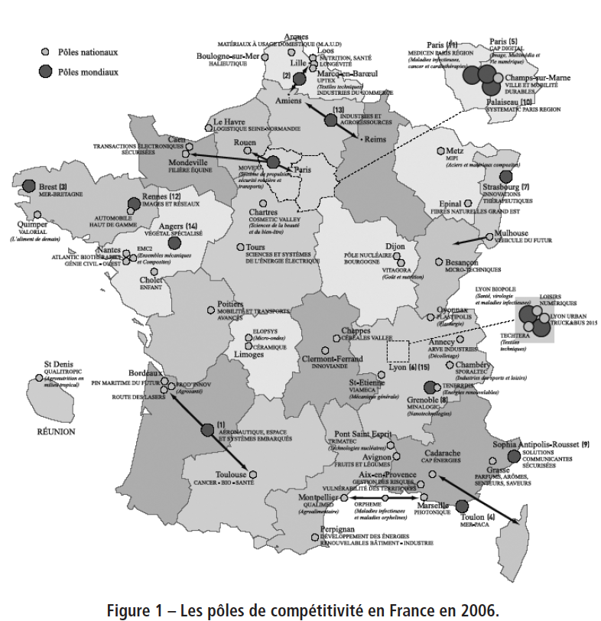
Les pôles de compétitivité

Slide 33
Les pôles de compétitivité
Duranton et al. (opuscule cepremap 2008) évalue l’ampleur des externalités :
  Estimation de l’effet marginal de la spécialisation industrielle des zone d’emploi sur la productivité des firmes
  Montre que les externalités existent bien…
  … mais n’ont rien de phénoménal : pour pour augmenter la productivité des entreprises d’environ 5%, il faut doubler le niveau de spécialisation dans une activité et une zone données.

Slide 34
Les aides à l’export
L’idée : contribuer au financement du coût fixe d’entrée à l’export
Objectif discutable : n’a de sens que si l’exportation favorisait la croissance des firmes (peu d’évidence en faveur de sens de causalité)
Risque : rater la cible étroite des firmes à aider (ni trop en-deçà, ni trop au-delà du niveau optimal d’export).

Slide 35
Les aides à l’export
Le dispositif existant est complexe :
  Multiples agences : Ubifrance, Coface, Oseo…
  Multiples produits : conseil, aides à la prospections (participations aux foires, VIE…), assurances prospection, assurance export, aide au financement des opérations d’exportation…

Slide 36
Les aides à l’export
Crozet, Mayer, Mayneris, Mirza (2012) : étude d’impact pour le compte du Trésor des politiques d’aide à la prospection.
Les résultats ne sont pas nuls :
  Les « bonnes entreprises » sont bien ciblées
  Il y a un effet causal significatif
… mais pas extraordinaires

Slide 37
Les aides à l’export
COFACE:
  Assurance prospection : Coût direct (hors frais généraux) = 91,3 millions d’euros en 2010
Ubifrance :
  Accompagnement collectif : Coût direct = 19,2 millions d’euros en 2010
  Sidex : Coût direct = 3,9 millions d’euros en 2010
Les effets restent microéconomiques : Exportations générées en % des exportations françaises :
  0.2% au mieux pour les 3 dispositifs (Ass Prosp, SIDEX et Accompagnement Collectif)
  Dont 0.17% pour l’accompagnement collectif

Slide 38
Jouer de ses atouts
  1) La France a un positionnement haut/moyenne gamme à renforcer :
    Or les dépenses de R&D sont faibles : 2.24 % du PIB en 2010, contre 2,8% en Allemagne et plus de 3% dans les pays nordiques. C’est surtout l’investissement privé qui fait défaut : les firmes françaises innovent moins, brevètent moins, labélisent moins…

Slide 39
Jouer de ses atouts
  2) La France vit dans un marché très ouvert :
    Or trop peu d’outsourcing : imports de biens intermédiaires = 6 % du PIB allemand, contre 4% en France.
    Une culture de l’export à faire (80% des entreprises n’exportent pas) et un apprentissage des langues insuffisant.

Slide 40
Jouer de ses atouts
  3) On est un grand pays :
    Bias domestiques et Home market effect : les politiques de croissances sont de bonnes politiques de compétitivité.
  4) On a une spécialisation dans les services :
    Or c’est des marchés encore fortement régulés, où les barrières (y compris au sein de l’UE) restent élevées…

